Slide 1
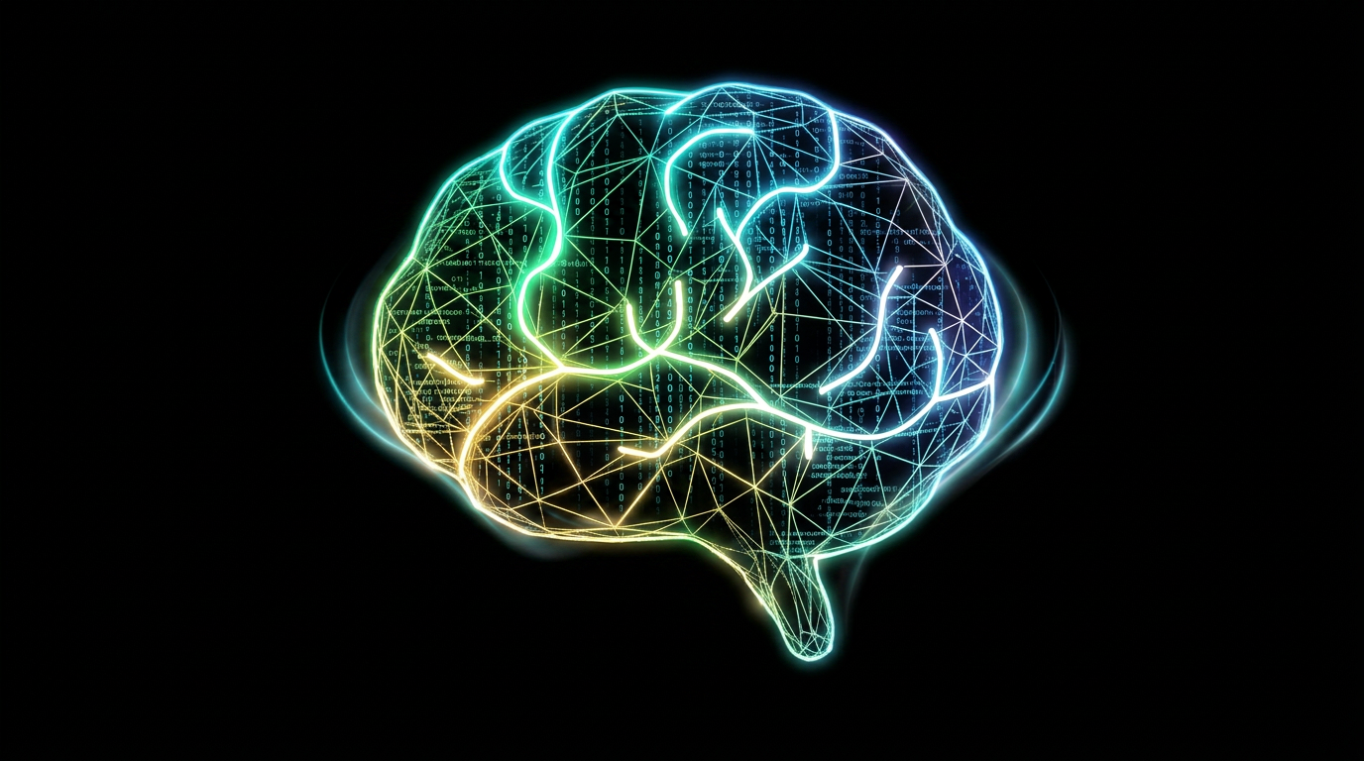
WERDE MEISTER
— DEINER GEDANKEN —
„Mentale Selbstverteidigung“
Reel-Serie · Wie dein Denken gelenkt wird · Hook · On-Screen · CTA
WERDE MEISTER DEINER GEDANKEN

Slide 2
THEMA 01
Propaganda
WERDE MEISTER DEINER GEDANKEN

Slide 3
THEMA 01 · HOOK
Propaganda erkennst du nicht an lauten Parolen. Sondern hieran.
WERDE MEISTER DEINER GEDANKEN

Slide 4
THEMA 01 · ON-SCREEN 1/4
Wiederholung
WERDE MEISTER DEINER GEDANKEN

Slide 5
THEMA 01 · ON-SCREEN 2/4
Emotion
WERDE MEISTER DEINER GEDANKEN

Slide 6
THEMA 01 · ON-SCREEN 3/4
Vereinfachung
WERDE MEISTER DEINER GEDANKEN

Slide 7
THEMA 01 · ON-SCREEN 4/4
Keine Lüge nötig.
WERDE MEISTER DEINER GEDANKEN

Slide 8
THEMA 01 · CTA
Woher stammt deine stärkste Überzeugung? Schreib's in die Kommentare.
WERDE MEISTER DEINER GEDANKEN

Slide 9
THEMA 02
Framing
WERDE MEISTER DEINER GEDANKEN

Slide 10
THEMA 02 · HOOK
Diese zwei Sätze meinen dasselbe – und fühlen sich völlig anders an.
WERDE MEISTER DEINER GEDANKEN

Slide 11
THEMA 02 · ON-SCREEN 1/2
investiert" vs. „gibt aus
WERDE MEISTER DEINER GEDANKEN

Slide 12
THEMA 02 · ON-SCREEN 2/2
Gleiche Zahl, anderes Gefühl.
WERDE MEISTER DEINER GEDANKEN

Slide 13
THEMA 02 · CTA
Speicher das für die nächsten Schlagzeilen.
WERDE MEISTER DEINER GEDANKEN

Slide 14
THEMA 03
Sprache & Etiketten
WERDE MEISTER DEINER GEDANKEN

Slide 15
THEMA 03 · HOOK
Ein einziges Wort kann eine ganze Diskussion beenden.
WERDE MEISTER DEINER GEDANKEN

Slide 16
THEMA 03 · ON-SCREEN 1/1
Experte / Querulant / Aktivist / Leugner – Bewertung ohne Beweis.
WERDE MEISTER DEINER GEDANKEN

Slide 17
THEMA 03 · CTA
Welches Reizwort triggert dich sofort?
WERDE MEISTER DEINER GEDANKEN

Slide 18
THEMA 04
Medien & Aufmerksamkeit
WERDE MEISTER DEINER GEDANKEN

Slide 19
THEMA 04 · HOOK
Medien müssen dir nicht sagen, was du denken sollst.
WERDE MEISTER DEINER GEDANKEN

Slide 20
THEMA 04 · ON-SCREEN 1/3
Auswahl
WERDE MEISTER DEINER GEDANKEN

Slide 21
THEMA 04 · ON-SCREEN 2/3
Häufigkeit
WERDE MEISTER DEINER GEDANKEN

Slide 22
THEMA 04 · ON-SCREEN 3/3
Weglassen.
WERDE MEISTER DEINER GEDANKEN

Slide 23
THEMA 04 · CTA
Folge für mehr Durchblick.
WERDE MEISTER DEINER GEDANKEN

Slide 24
THEMA 05
Algorithmen & Filterblasen
WERDE MEISTER DEINER GEDANKEN

Slide 25
THEMA 05 · HOOK
Du siehst online nicht die Welt. Du siehst dich selbst.
WERDE MEISTER DEINER GEDANKEN

Slide 26
THEMA 05 · ON-SCREEN 1/2
Spiegel, kein Fenster.
WERDE MEISTER DEINER GEDANKEN

Slide 27
THEMA 05 · ON-SCREEN 2/2
Empörung = Reichweite.
WERDE MEISTER DEINER GEDANKEN

Slide 28
THEMA 05 · CTA
Folge heute einer Stimme, die anders denkt.
WERDE MEISTER DEINER GEDANKEN

Slide 29
THEMA 06
Werbung & künstlicher Mangel
WERDE MEISTER DEINER GEDANKEN

Slide 30
THEMA 06 · HOOK
Werbung verkauft dir kein Produkt. Sie verkauft dir einen Mangel.
WERDE MEISTER DEINER GEDANKEN

Slide 31
THEMA 06 · ON-SCREEN 1/1
Erst der Mangel. Dann das Produkt.
WERDE MEISTER DEINER GEDANKEN

Slide 32
THEMA 06 · CTA
24-Stunden-Regel vor jedem Kauf. Speichern.
WERDE MEISTER DEINER GEDANKEN

Slide 33
THEMA 07
Gruppendruck & Schweigespirale
WERDE MEISTER DEINER GEDANKEN

Slide 34
THEMA 07 · HOOK
Die Mehrheit, vor der du dich fürchtest, gibt es oft gar nicht.
WERDE MEISTER DEINER GEDANKEN

Slide 35
THEMA 07 · ON-SCREEN 1/2
Laut ≠ Mehrheit.
WERDE MEISTER DEINER GEDANKEN

Slide 36
THEMA 07 · ON-SCREEN 2/2
Organisiertes Schweigen.
WERDE MEISTER DEINER GEDANKEN

Slide 37
THEMA 07 · CTA
Sag einmal ruhig, was du wirklich denkst.
WERDE MEISTER DEINER GEDANKEN

Slide 38
THEMA 08
Autorität & Gehorsam
WERDE MEISTER DEINER GEDANKEN

Slide 39
THEMA 08 · HOOK
Derselbe Satz klingt wahrer, wenn ein Titel davorsteht.
WERDE MEISTER DEINER GEDANKEN

Slide 40
THEMA 08 · ON-SCREEN 1/2
Fachwissen ≠ Meinung.
WERDE MEISTER DEINER GEDANKEN

Slide 41
THEMA 08 · ON-SCREEN 2/2
Rückfragen erlaubt.
WERDE MEISTER DEINER GEDANKEN

Slide 42
THEMA 08 · CTA
Folge für Teil 2: Wie Angst dich lenkbar macht.
WERDE MEISTER DEINER GEDANKEN

Slide 43
THEMA 09
Angst als Steuerungsmittel
WERDE MEISTER DEINER GEDANKEN

Slide 44
THEMA 09 · HOOK
Ein ängstlicher Mensch ist der einfachste, den man lenken kann.
WERDE MEISTER DEINER GEDANKEN

Slide 45
THEMA 09 · ON-SCREEN 1/2
Angst verengt.
WERDE MEISTER DEINER GEDANKEN

Slide 46
THEMA 09 · ON-SCREEN 2/2
Erst Bedrohung, dann „Schutz".
WERDE MEISTER DEINER GEDANKEN

Slide 47
THEMA 09 · CTA
Triff im Alarm keine großen Entscheidungen. Speichern.
WERDE MEISTER DEINER GEDANKEN

Slide 48
THEMA 10
Wiederholung wird zur Wahrheit
WERDE MEISTER DEINER GEDANKEN

Slide 49
THEMA 10 · HOOK
Je öfter du etwas hörst, desto wahrer klingt es. Auch wenn's falsch ist.
WERDE MEISTER DEINER GEDANKEN

Slide 50
THEMA 10 · ON-SCREEN 1/1
Vertrautheit ≠ Beweis.
WERDE MEISTER DEINER GEDANKEN

Slide 51
THEMA 10 · CTA
Prüf heute eine Sache, die du für selbstverständlich hältst.
WERDE MEISTER DEINER GEDANKEN

Slide 52
THEMA 11
Ablenkung & Überflutung
WERDE MEISTER DEINER GEDANKEN

Slide 53
THEMA 11 · HOOK
Man muss dir die Wahrheit nicht verbergen. Es reicht, dich abzulenken.
WERDE MEISTER DEINER GEDANKEN

Slide 54
THEMA 11 · ON-SCREEN 1/1
Empörung → Erschöpfung → keine Prüfung mehr.
WERDE MEISTER DEINER GEDANKEN

Slide 55
THEMA 11 · CTA
Deine Aufmerksamkeit ist wertvoll. Schütz sie.
WERDE MEISTER DEINER GEDANKEN

Slide 56
THEMA 12
Kognitive Dissonanz
WERDE MEISTER DEINER GEDANKEN

Slide 57
THEMA 12 · HOOK
Wir lehnen Informationen nicht ab, weil sie falsch sind.
WERDE MEISTER DEINER GEDANKEN

Slide 58
THEMA 12 · ON-SCREEN 1/1
Unbequem ≠ falsch.
WERDE MEISTER DEINER GEDANKEN

Slide 59
THEMA 12 · CTA
Wann hast du zuletzt zugegeben, dich geirrt zu haben?
WERDE MEISTER DEINER GEDANKEN

Slide 60
THEMA 13
Normalisierung
WERDE MEISTER DEINER GEDANKEN

Slide 61
THEMA 13 · HOOK
Was gestern undenkbar war, ist heute normal. Wie geht das?
WERDE MEISTER DEINER GEDANKEN

Slide 62
THEMA 13 · ON-SCREEN 1/2
Kleine Schritte. Keine Brüche.
WERDE MEISTER DEINER GEDANKEN

Slide 63
THEMA 13 · ON-SCREEN 2/2
War doch schon immer so.
WERDE MEISTER DEINER GEDANKEN

Slide 64
THEMA 13 · CTA
Speicher das – und beobachte dich selbst.
WERDE MEISTER DEINER GEDANKEN

Slide 65
THEMA 14
Bilder statt Argumente
WERDE MEISTER DEINER GEDANKEN

Slide 66
THEMA 14 · HOOK
Ein Bild fühlt sich an wie ein Beweis. Ist aber nur ein Ausschnitt.
WERDE MEISTER DEINER GEDANKEN

Slide 67
THEMA 14 · ON-SCREEN 1/1
Der Ausschnitt ist die Botschaft.
WERDE MEISTER DEINER GEDANKEN

Slide 68
THEMA 14 · CTA
Ton weg, dann urteilen. Speichern.
WERDE MEISTER DEINER GEDANKEN

Slide 69
THEMA 15
Identität & Meinung
WERDE MEISTER DEINER GEDANKEN

Slide 70
THEMA 15 · HOOK
Hast du eine Meinung – oder hat die Meinung längst dich?
WERDE MEISTER DEINER GEDANKEN

Slide 71
THEMA 15 · ON-SCREEN 1/1
Meinung = Werkzeug, kein Körperteil.
WERDE MEISTER DEINER GEDANKEN

Slide 72
THEMA 15 · CTA
Bei welchem Thema fühlt sich Widerspruch persönlich an?
WERDE MEISTER DEINER GEDANKEN

Slide 73
THEMA 16
Reizüberflutung & Alarmbereitschaft
WERDE MEISTER DEINER GEDANKEN

Slide 74
THEMA 16 · HOOK
Dein Gehirn ist im Daueralarm. Und im Alarm denkst du schlechter.
WERDE MEISTER DEINER GEDANKEN

Slide 75
THEMA 16 · ON-SCREEN 1/1
Alarm → enges Denken → leichter lenkbar.
WERDE MEISTER DEINER GEDANKEN

Slide 76
THEMA 16 · CTA
Ruhe ist keine Zeitverschwendung. Folge für mehr.
WERDE MEISTER DEINER GEDANKEN

